Slide 1

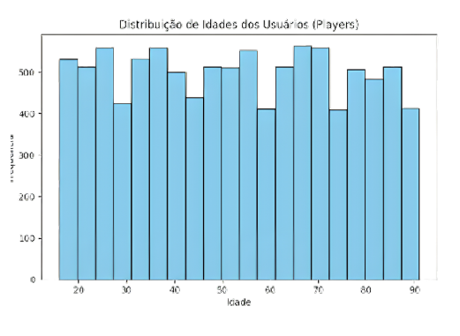










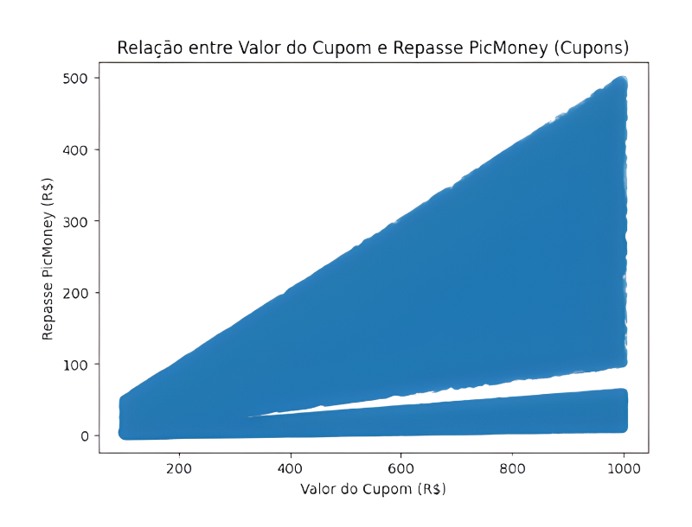
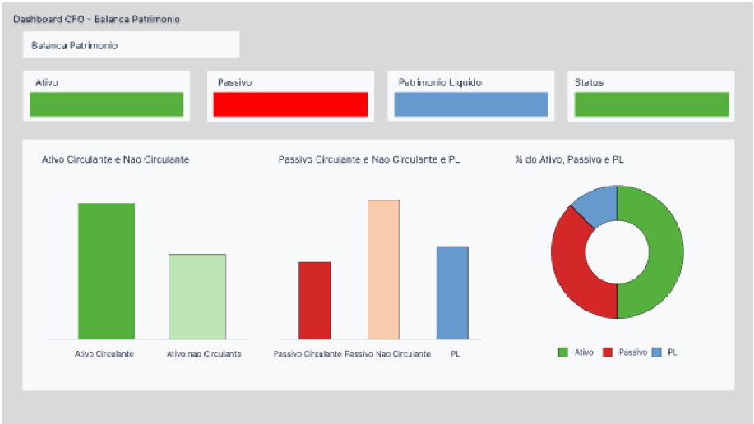


Data Analytics
Semana de Tecnologia FECAP 2025
Bernardo Seijas Cavalcante, Eduardo Chen Zou, Fabiano Henrique Chou, Nicolas Morales
Professores: Eduardo Savino Gomes, Rodnil da Silva Moreira Lisboa , Mauricio Lopes Da Cunha, Lucy Mari Tabuti
Sobre a equipe
A equipe da Data Analytics foi formada por estudantes comprometidos em unir tecnologia, análise de dados e visão estratégica para desenvolver soluções inovadoras. Cada integrante teve papel fundamental na construção do projeto, contribuindo com diferentes áreas de especialização para garantir um resultado completo e eficiente.
Problema a ser tratado
Com o avanço das soluções digitais e o aumento da competitividade empresarial, gestores financeiros enfrentam dificuldades em visualizar e interpretar dados em tempo real. A falta de dashboards integrados e personalizados limita a capacidade de análise estratégica, dificultando a tomada de decisões rápidas e assertivas.
A PicMoney, plataforma de fidelização e recompensas com base em gamificação, enfrentava o desafio de analisar grandes volumes de dados financeiros gerados por transações de cupons, cashback e descontos. Faltava uma forma clara e integrada de interpretar métricas em tempo real para subsidiar a tomada de decisão dos gestores.
Diante disso, o projeto Data Analytics surge como resposta ao desafio, desenvolvendo dashboards estratégicos para CEO e CFO, capazes de consolidar informações financeiras, prever tendências e otimizar resultados com o uso de React, Node.js e Python.
Nome/RA: Bernardo Seijas Cavalcante/24026290.
Nome/RA: Eduardo Chen Zou/24025817.
Nome/RA: Fabiano Henrique Chou/24025991.
Nome/RA: Nicolas Morales/24025897.
Imagens e ferramentas do Projeto
Solução proposta
Com o avanço das soluções digitais e o aumento da competitividade empresarial, os gestores da PicMoney enfrentavam o desafio de analisar e compreender grandes volumes de dados financeiros gerados diariamente por cupons, descontos e cashback.
A ausência de dashboards integrados, personalizados e em tempo real dificultava a visualização dos indicadores de desempenho, comprometendo a agilidade na tomada de decisão e o planejamento estratégico da empresa. Diante desse cenário, o Data Analytics surge como resposta ao desafio proposto pela PicMoney, desenvolvendo painéis interativos voltados para CEO e CFO, que consolidam informações financeiras, identificam padrões de comportamento e auxiliam na previsão de resultados.
O projeto utiliza tecnologias modernas como React, Node.js, Python e Azure, promovendo uma análise eficiente, automatizada e acessível, capaz de transformar dados brutos em insights estratégicos de alto valor para a gestão corporativa.
Futuro do projeto
O Data Analytics continuará evoluindo para incorporar modelos preditivos de inteligência artificial, permitindo projeções financeiras e alertas automáticos de desempenho.
O próximo passo é a integração direta com o banco de dados da PicMoney, automatizando a atualização de indicadores em tempo real e ampliando o número de dashboards para diferentes níveis de gestão. Também está prevista a migração para um ambiente em nuvem mais robusto, utilizando serviços avançados do Microsoft Azure e ferramentas de Power BI para visualização.
O investimento estimado para a expansão é de R$ 25.000,00, incluindo infraestrutura, segurança de dados e licenças de software, com foco em tornar o sistema escalável e sustentável para uso corporativo.

